Slide 1



REPERCUSIÓN SOCIAL DE LA INVESTIGACIÓN
¿CÓMO LLEGA LA CIENCIA AL CIUDADANO?
22 de febrero de 2019
El impacto de la comunicación del I+D+i
Fco. Javier Alonso Flores
Oficina de Información Científica - Unidad de Cultura Científica y de Innovación
Vicerrectorado de Comunicación y Cultura de la Universidad Carlos III de Madrid

Slide 2
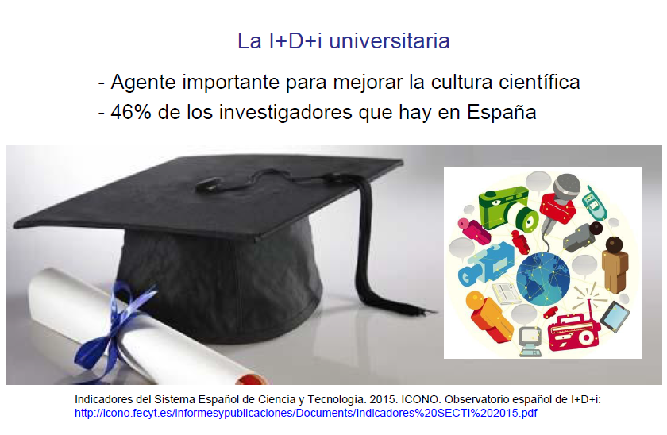

Slide 3
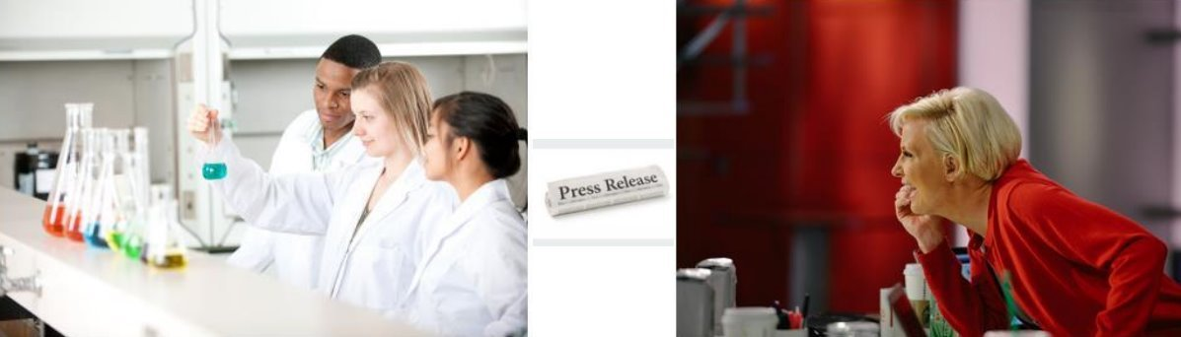
Investigadores Periodistas
Divulgadores Comunicadores

Slide 4

Y emprendedores, evaluadores, gestores de proyectos, fotógrafos, community managers, diseñadores gráficos, realizadores, técnicos de marketing, publicistas, profesionales de la orientación etc.

Slide 5


Slide 6
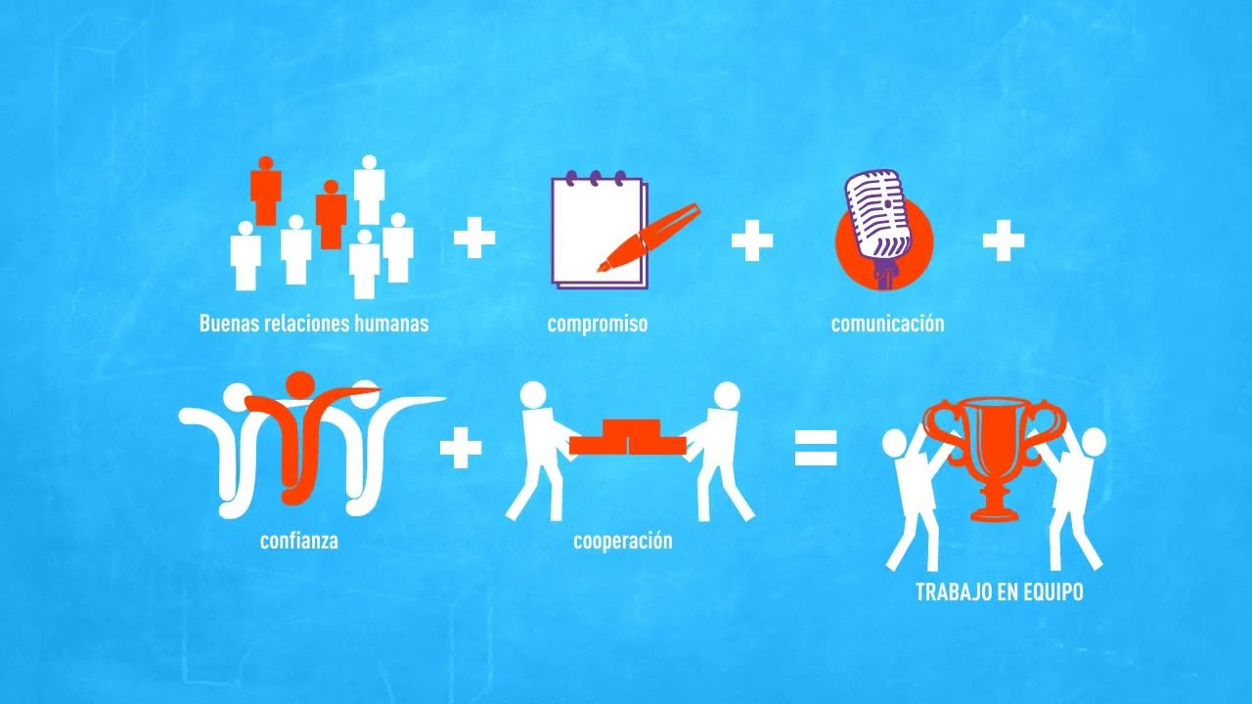

Slide 7
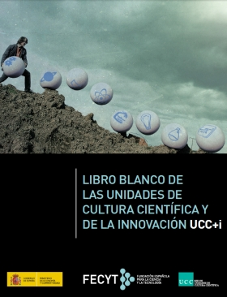
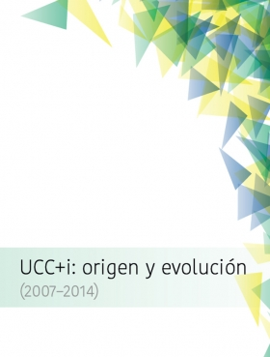
Definición y funciones Logros y características
http://www.fecyt.es/es/publicaciones

Slide 8
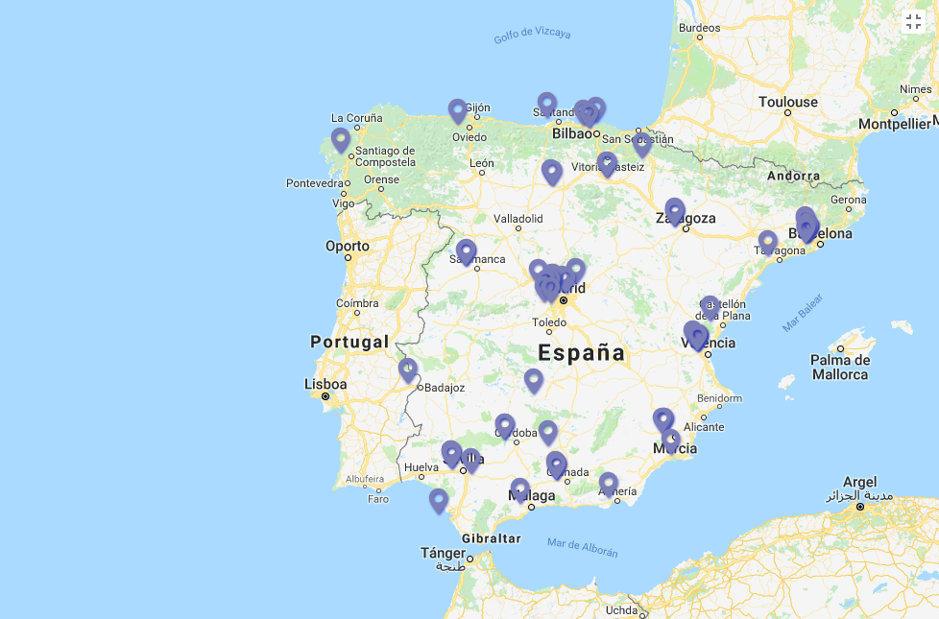
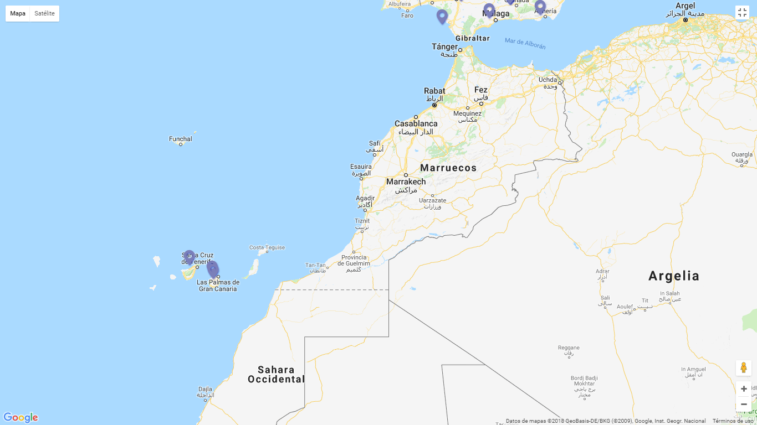
Una red de más de 80 unidades (40 en universidades)

Slide 9

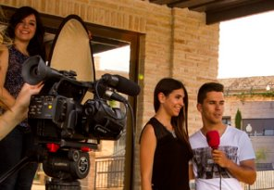


Diversos modelos en las universidades

Slide 10
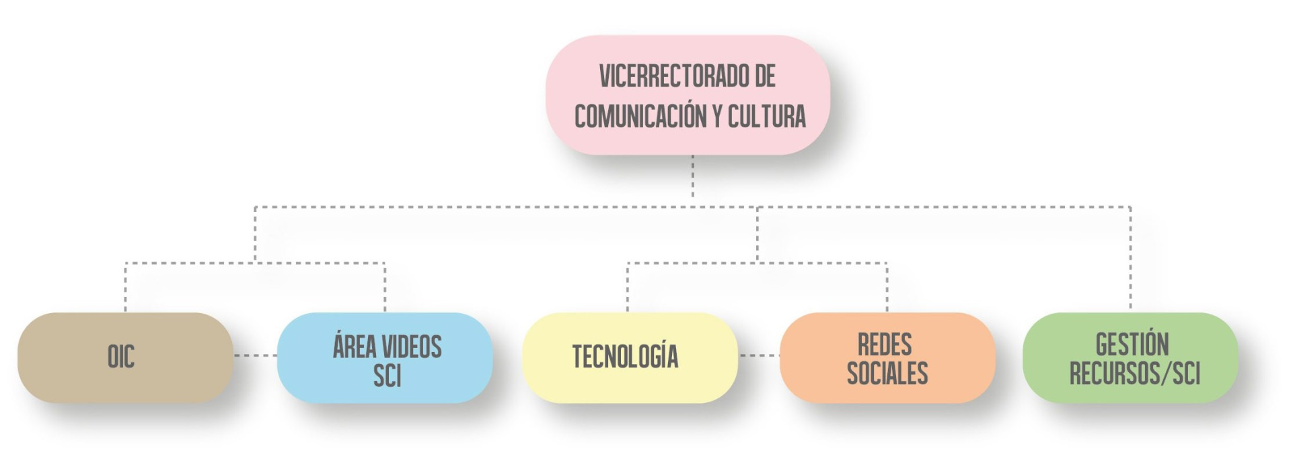
La Oficina de Información Científica de la UC3M
La Oficina de Información Científica (OIC) de la UC3M nace en el año 2005
vinculada al Vicerrectorado de Investigación y posteriormente se integró
en el Vicerrectorado de Comunicación y Cultura de la UC3M
Pertenece a la Red de Unidades de Cultura Científica y de la Innovación (UCC+i)
de la Fundación Española para la Ciencia y la Tecnología desde el origen de esta red
Su objetivo es informar, divulgar, formar e investigar sobre I+D+i

Slide 11
COMUNICACIÓN DEL I+D+I
INVESTIGACIÓN DEL IMPACTO
UCC+I
DIVULGACIÓN CIENTÍFICA
GESTIÓN Y ADMINISTRACIÓN
FORMACIÓN Y DOCENCIA

Slide 12
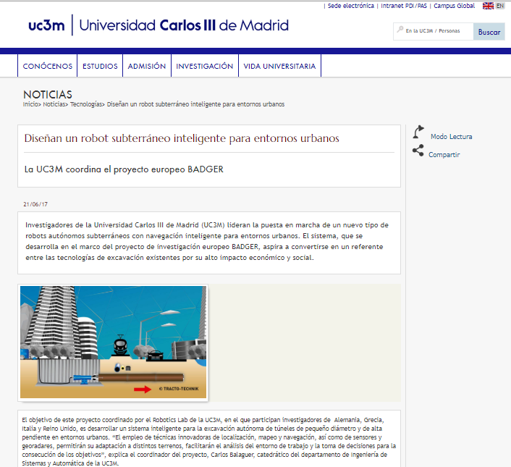
https://shar.es/amWIjR

Slide 13
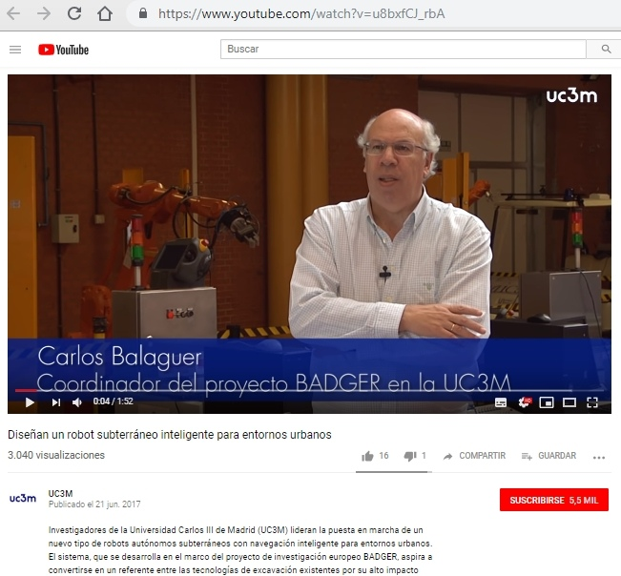
https://youtu.be/u8bxfCJ_rbA

Slide 14
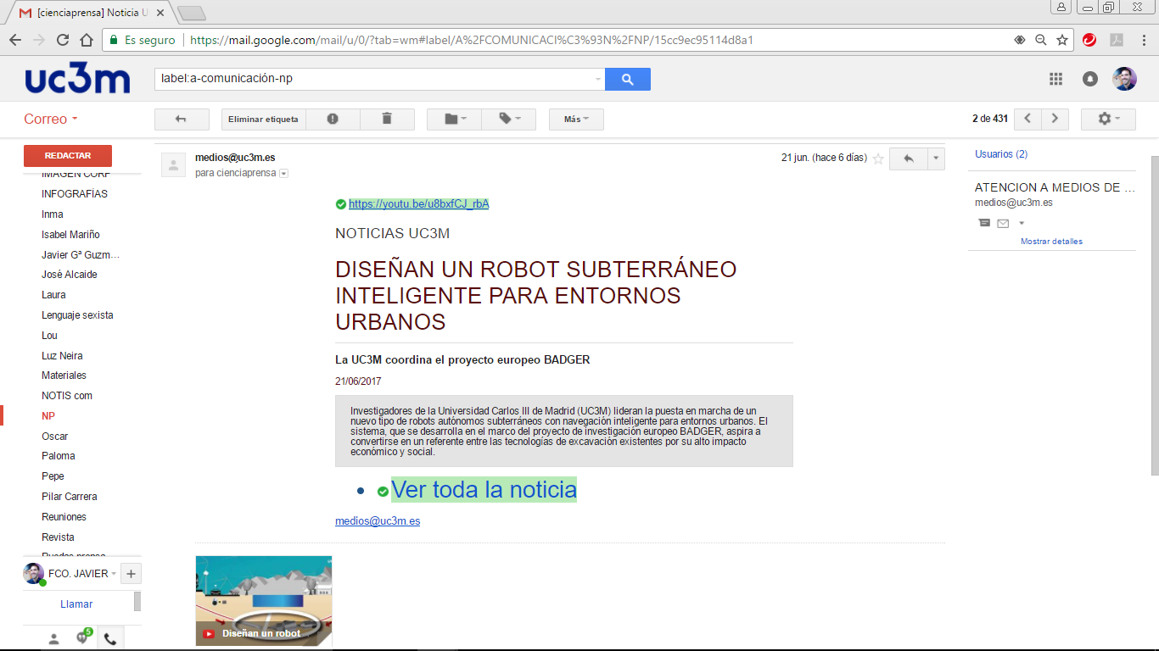

Slide 15
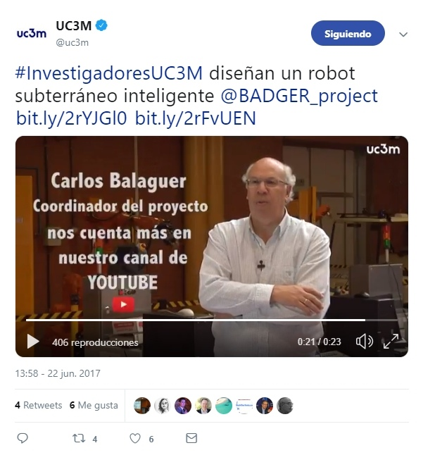
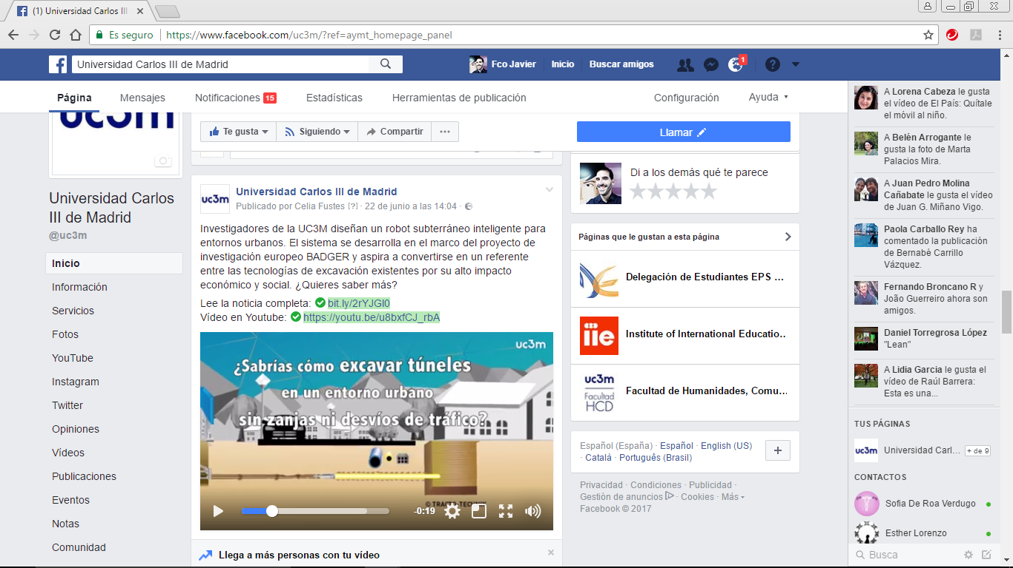
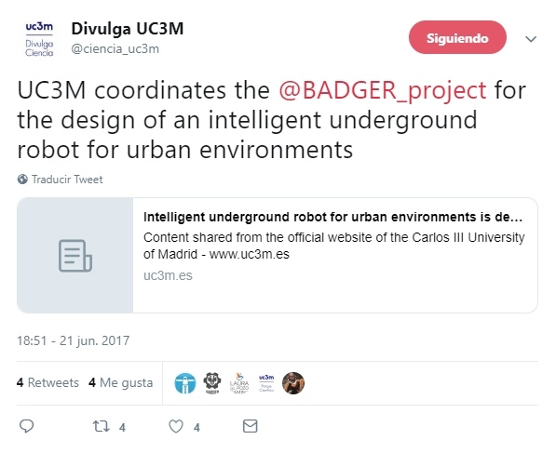

Slide 16
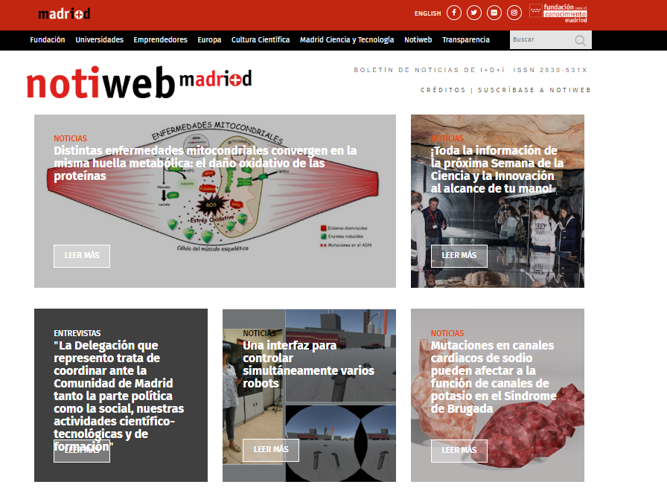

Slide 17
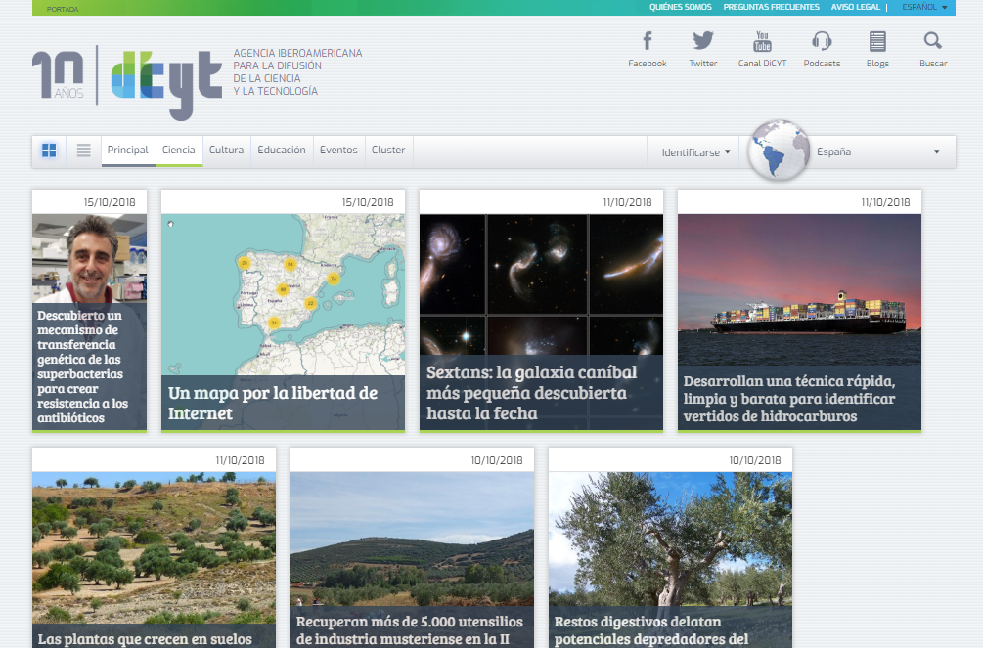

Slide 18
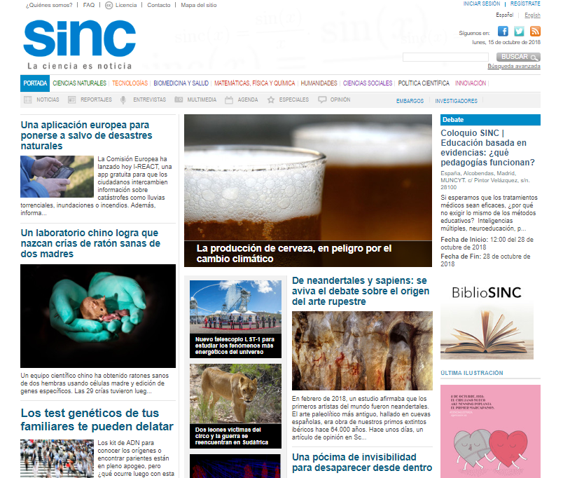

Slide 19
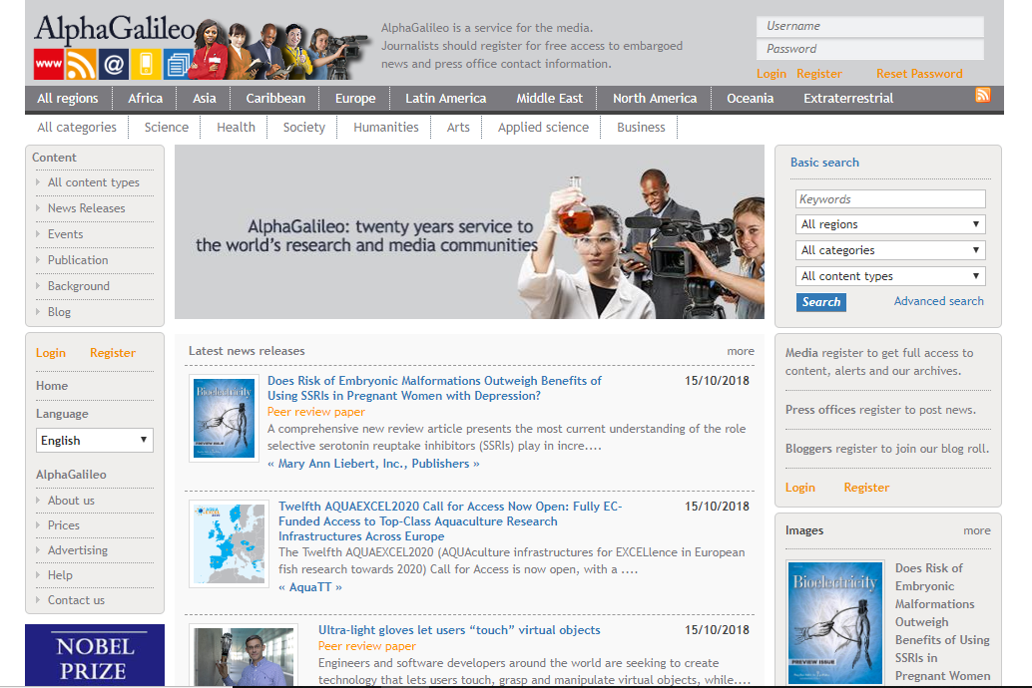

Slide 20
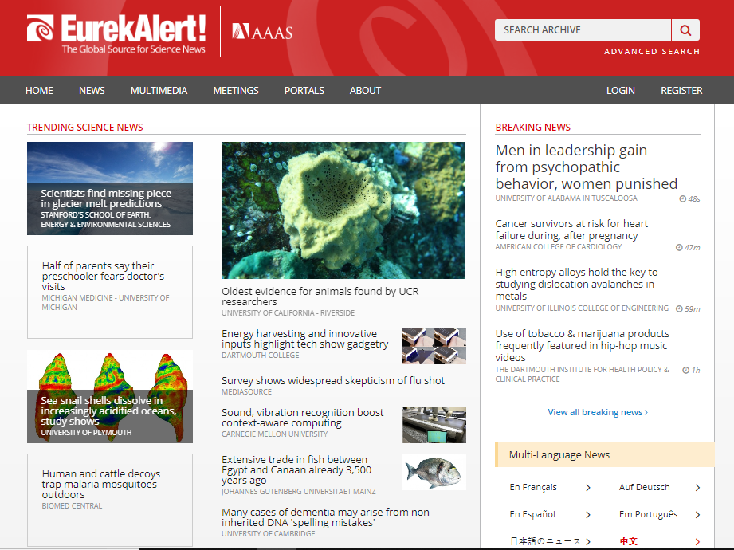

Slide 21
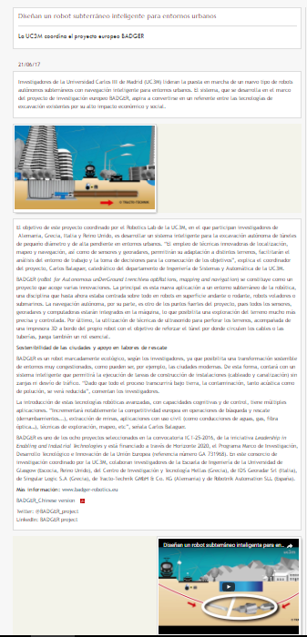


Slide 22
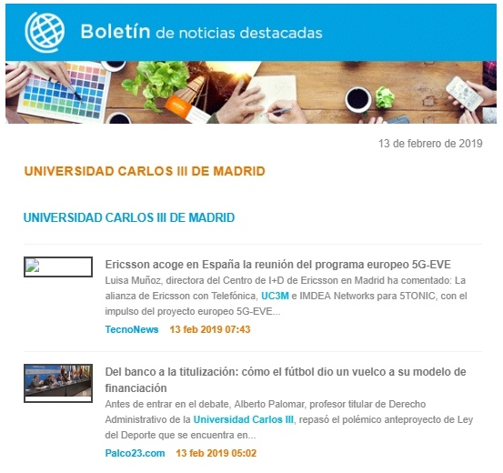
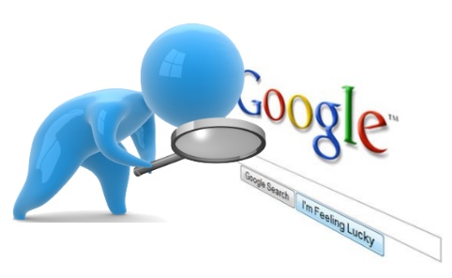

Slide 23
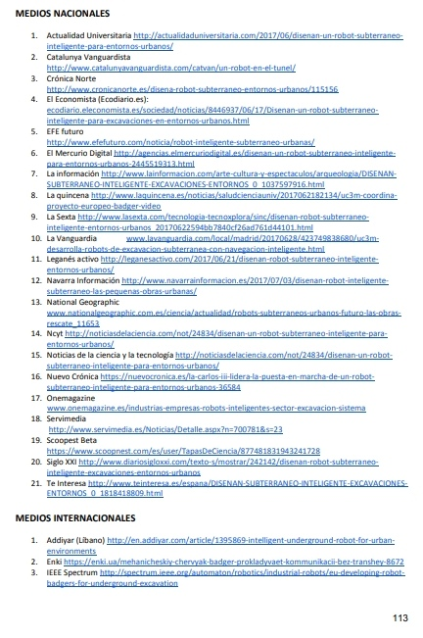
Dosier de seguimiento de impacto en web y medios de comunicación de las noticias de I+D+i
Diseñan un robot subterráneo inteligente
para entornos urbanos
La UC3M coordina el proyecto europeo BADGER
21-06-17
Resumen de apariciones:
Difusión institucional: 21
Medios nacionales: 21
Medios internacionales: 14
Webs diversas: 46
Total: 102 apariciones

Slide 24
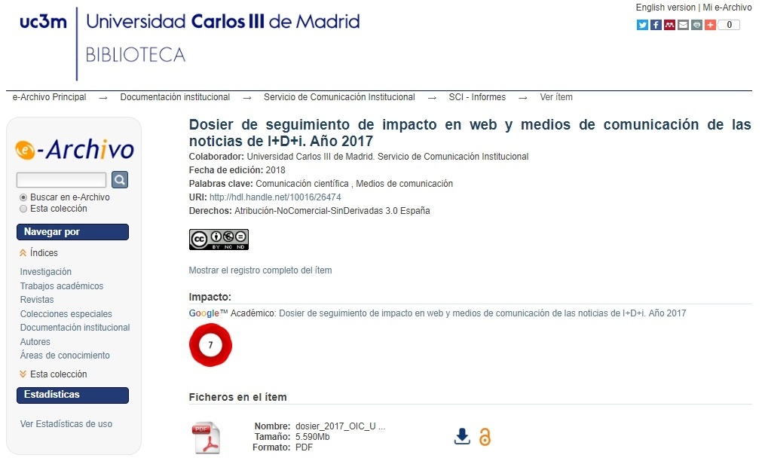
http://hdl.handle.net/10016/26474

Slide 25
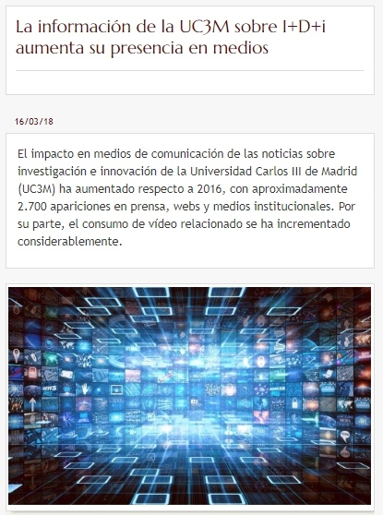
Impacto global
Unas 2700 apariciones
Más de 100.000 visualizaciones de los vídeos
Difusión de la marca UC3M en países de los cinco continentes: Europa (Dinamarca, Francia, Grecia, Italia, Reino Unido…), América (Argentina, Bolivia, Brasil, Canadá, Chile, Estados Unidos, Honduras, México, Venezuela...), Asia (Bahrein, China, Emiratos Árabes, Japón, India, Malasia, entre otros), África (Kenia, Marruecos o Sudáfrica, por ejemplo) y Oceanía (Australia, Nueva Zelanda...).
https://shar.es/amWOTE

Slide 26
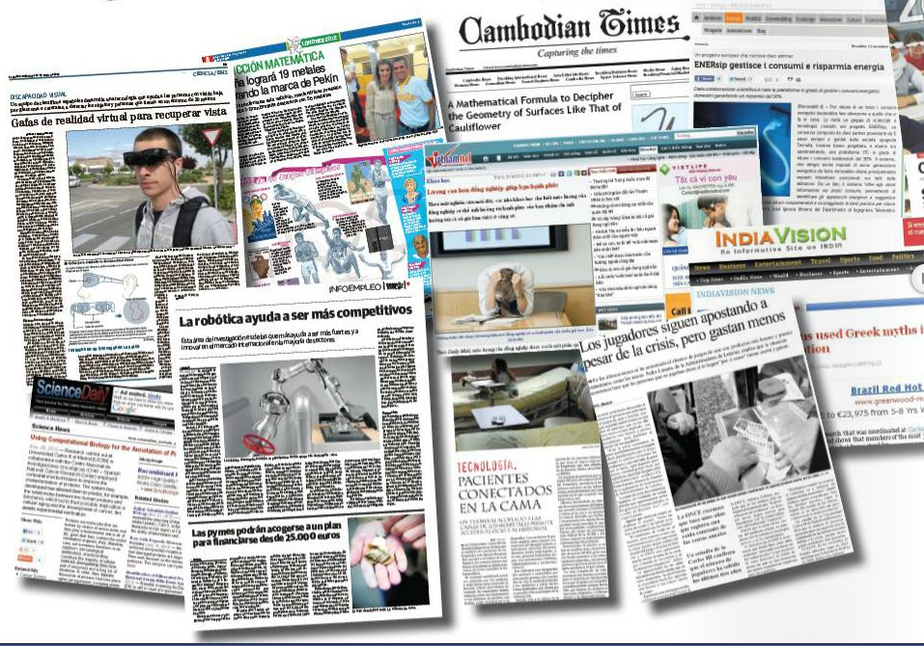

Slide 27
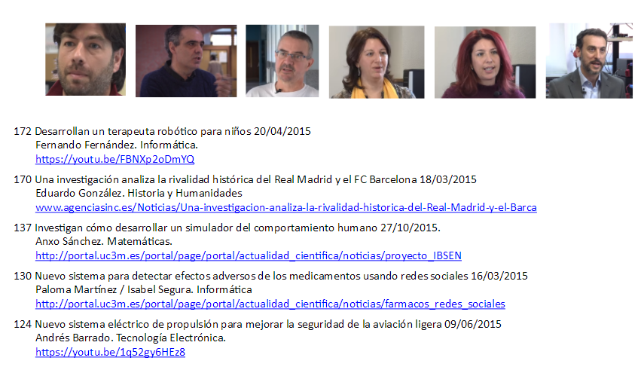
Investigadoras e investigadores con impacto social

Slide 28
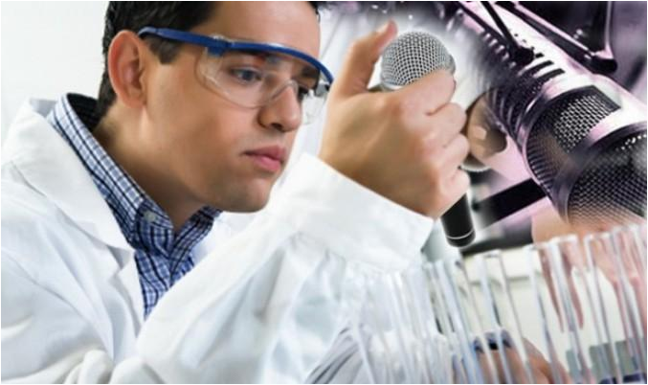
¿Cómo perciben los investigadores españoles
la publicación de noticias sobre los resultados de I+D+i?

Slide 29

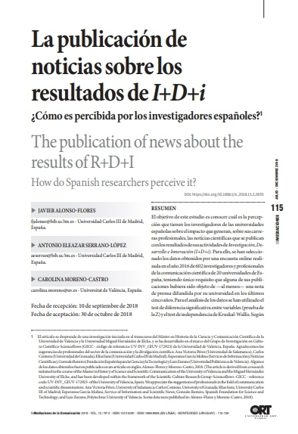

Referencia bibliogáfica:
Alonso-Flores, J., Serrano-López, A. & Moreno-Castro, C. (julio-diciembre, 2018). La publicación de noticias sobre los resultados de I+D+i. ¿Cómo es percibida por los investigadores españoles? InMediaciones de la Comunicación, 13(2), 115-139.
https://revistas.ort.edu.uy/inmediaciones-de-la-comunicacion/article/view/2870
Notes:
Párrafo 2

Slide 30

Diseño y realización de una CAWI (computer-assisted web interview)
que constaba de 29 preguntas

Slide 31
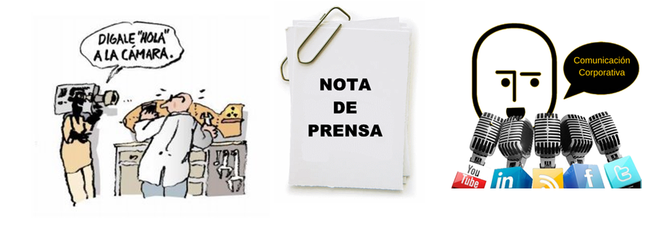
Personal investigador que participó en acciones de comunicación con las Unidades de Cultura Científica o los gabinetes de comunicación institucional

Slide 32




















Colaboración de
20 universidades

Slide 33
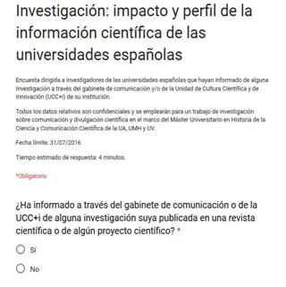
Ficha técnica:
2.774 encuestas
602 respuestas
Indice respuesta: 21,70%
Nivel de confianza del 95% 3,97% de margen de error
Fecha: junio-julio 2016
57.641 investigadoras/es en la universidad española

Slide 34

Perfil del personal investigador que participa en estas acciones de comunicación

Slide 35
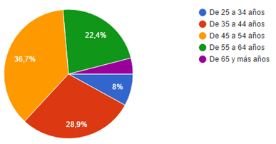
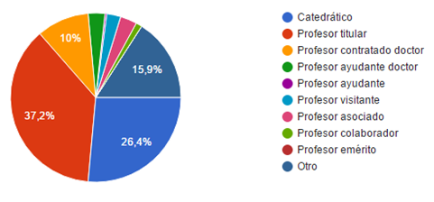
Varón
(71%)
Mediana edad: 35-54 años (65%)
Experimentado en investigación (10-30 años)
Catedrático o Profesor Titular
(63%)
Es probable que sea ingeniero o informático y es difícil que sea jurista o economista

Slide 36

Varón
(71%)
Mediana edad: 35-54 años (65%)
Experimentado en investigación (10-30 años)
Catedrático o Profesor Titular
(63%)
Es probable que sea ingeniero o informático y es difícil que sea jurista o economista

Slide 37

Principales motivaciones para comunicar:
- Deber de informar sobre investigaciones financiadas con fondos públicos (57,8%)
- Conseguir un mayor apoyo social hacia la investigación (53,5%)
Lo que menos motiva…
- Que puedan contactar con posibles inversores, industria o patrocinadores (34,7%)
- Conseguir que el trabajo sea más conocido entre sus colegas para que puedan citarlos con mayor frecuencia (8,8%)

Slide 38


Slide 39

Motivaciones menos importantes
- Conseguir que el trabajo sea más conocido entre sus colegas para que puedan citarlos con mayor frecuencia (8,8%)
- Que puedan contactar con posibles inversores, industria o patrocinadores (34,7%)
Los principales beneficios
- En casi la mitad de los casos (46,5%) la investigación logró ser más conocida por colegas en España o en el extranjero (15,7%)
- A uno de cada cuatro (27,2%) les solicitaron que impartieran conferencias sobre el tema
- Uno de cada cinco (20,9%) ha sido contactado por empresas interesadas
en la línea de investigación

Slide 40
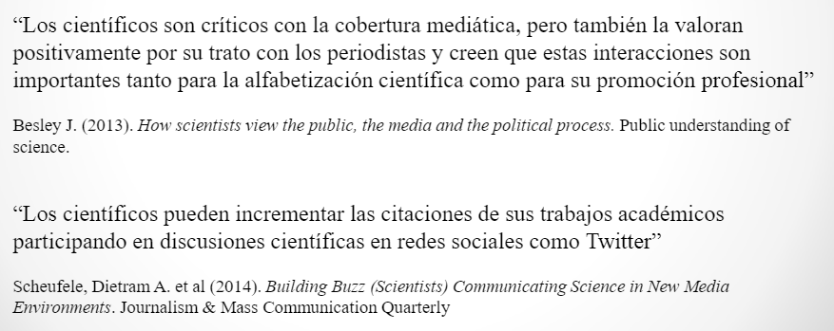
Notes:
Párrafo 2

Slide 41


Divulgar la producción científica otorga más beneficios que perjuicios
65,4%
percibieron
algún tipo
de beneficio
15,3%
percibieron
algún tipo
de perjuicio

Slide 42

Valoración muy positiva de los comunicadores y de los periodistas
Valoran mejor a los comunicadores de su institución que a periodistas de medios de comunicación
84,7% han informado 68,6% han informado bien o muy bien bien o muy bien
sobre la investigación sobre la investigación
Calificación que le ponen a comunicadores y periodistas
8,62 sobre 10 7,7 sobre 10
Muy pocos están descontentos con el trabajo realizado por periodistas y comunicadores
4,5% han informado 7,8% han informado
mal o muy mal mal o muy mal
sobre la investigación sobre la investigación

Slide 43
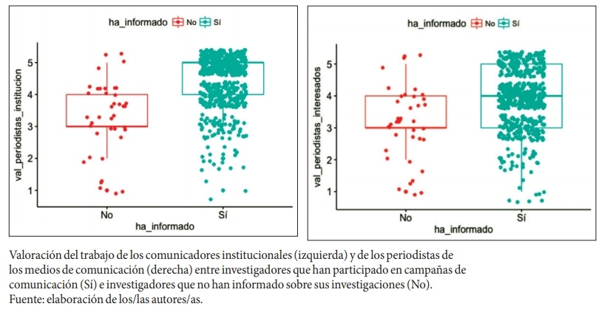
Mejor valoración de los comunicadores y de los periodistas entre aquellos investigadores que han divulgado sus trabajos

Slide 44
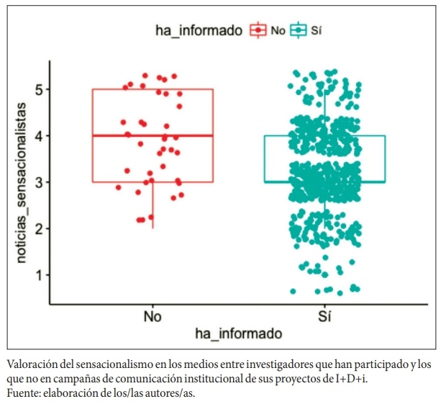
Valoración del sensacionalismo en los medios

Slide 45

Visión, no explicación
¿Posibles causas?
¿Muestra representativa de todos los investigadores?
Notes:
Párrafo 2

Slide 46
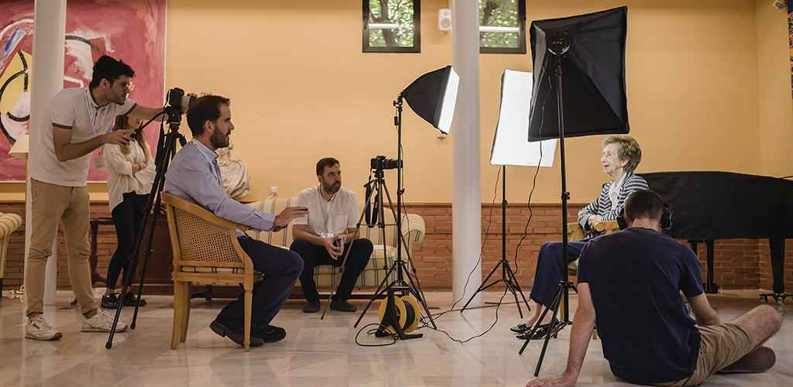
“Un país sin investigación es un país sin desarrollo”
Margarita Salas
Fco. Javier Alonso Flores
@javiereando
fcojavier.alonso@uc3m.es
Notes:
Párrafo 2

